Slide 1

10 VÝROBA A PŘENOS ELEKTRICKÉ ENERGIE
VY_32_INOVACE_10
autor: Mgr. Miroslava Mahdalová
identifikace: G 3 - 10
třída: 8.
předmět: Fyzika
anotace: Doplnění nového učiva – přeměna energie, druhy elektráren. Výroba a přenos el. energie s ohledem na ochranu životního prostředí.

Slide 2
ELEKTRICKÁ ENERGIE
Nejpoužívanější energií v průmyslu i v denním životě lidí je energie elektrická.
Člověk si zvykl mít teplo, světlo a běžně používat televizi, počítač, chladničku, vysavač, varnou konvici, mikrovlnku…….

Slide 3
ELEKTRICKÁ ENERGIE – VÝROBA, ZDROJE
Elektrickou energii získáváme v elektrárnách – generátory.
V elektrárnách se různé druhy energie (uhlí, ropa,
zemní plyn, voda, uranová ruda…) přeměňují na energii
elektrickou.
Elektrárny dělíme na:
Tepelné
Vodní
Jaderné
Alternativní

Slide 4
ELEKTRICKÁ ENERGIE – VÝROBA, ZDROJE
2. VODNÍ ELEKTRÁRNA
Palivo → voda
Pohon → přehrady na řekách
Vliv na životní prostředí :
velký zábor půdy

Slide 5
ELEKTRICKÁ ENERGIE – VÝROBA, ZDROJE
1. TEPELNÁ ELEKTRÁRNA
Palivo → uhlí
Pohon → pára
Vliv na životní prostředí :
Devastace krajiny
Znečištění ovzduší - smog
Popílek

Slide 6


ELEKTRICKÁ ENERGIE – VÝROBA, ZDROJE
3. JADERNÁ ELEKTRÁRNA
Palivo → uran (uranová ruda)
Pohon → pára (reaktor, parogenerátor)
Vliv na životní prostředí :
Nebezpečí jaderné havárie – zamoření,
ozáření

Slide 7
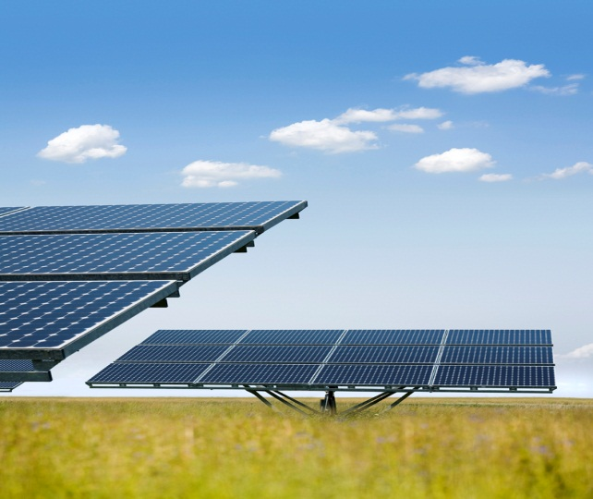
ELEKTRICKÁ ENERGIE – VÝROBA, ZDROJE
4. ALTERNATIVNÍ ELEKTRÁRNY
Větrné
Palivo → vítr
Pohon → lopatky větrného kola
Vliv na životní prostředí :
Hluk
b) sluneční
Palivo → sluneční paprsky
Pohon → solární panely
Vliv na životní prostředí :
Velký zábor půdy
b

Slide 8
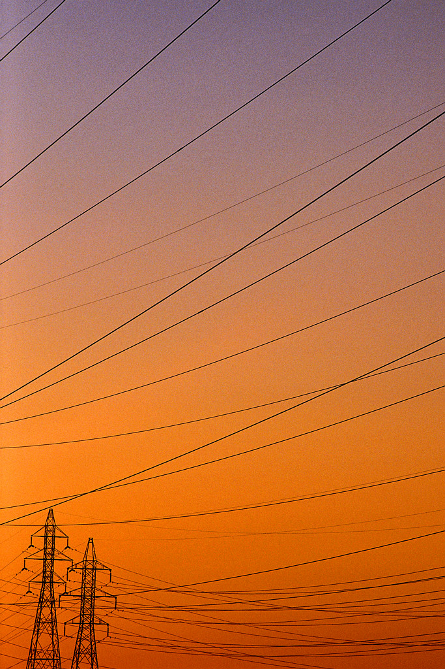
PŘENOS ELEKTRICKÉ ENERGIE
Elektrická energie je pro svou univerzálnost, relativně jednoduchou výrobu, "přepravu" od zdroje ke spotřebiteli i přeměnu na jiné formy energie považována za nejušlechtilejší druh energie. Dá se technicky poměrně snadno a s velkou účinností měnit na jiný druh energie:
mechanická - elektromotory (účinnost přes 90%)
teplo - tepelné spotřebiče, chladničky (účinnost přes 90%)
elektrická - transformátory, usměrňovače, měniče (účinnost až 98%)
zářivá - žárovky (účinnost do 8%), zářivky a výbojky (účinnost až 40%)
chemická - galvanické články, elektrolýza (účinnost kolem 90%)
jaderná - urychlovače částic (účinnost asi 50%)

Slide 9
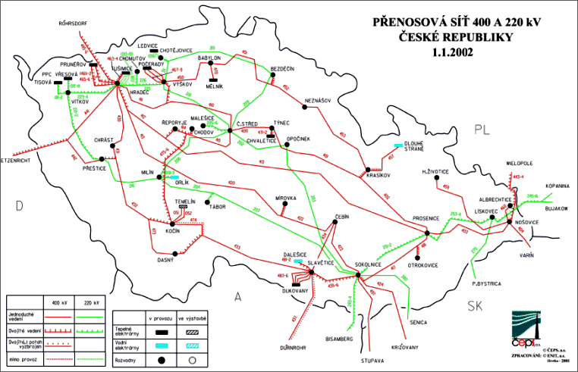
PŘENOS ELEKTRICKÉ ENERGIE
Přenos el. energie z elektráren do míst spotřeby zajišťuje přenosová soustava ČR:

Slide 10
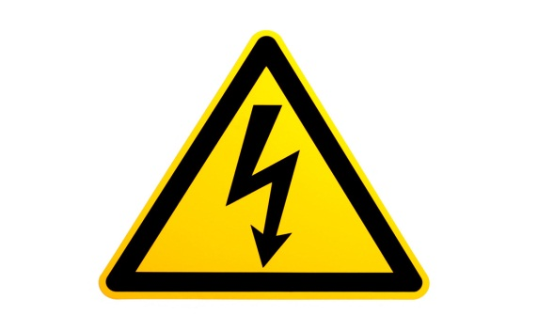
PŘENOS ELEKTRICKÉ ENERGIE
Dálkový přenos energie zajišťuje elektrická přenosová síť vedení velmi vysokého napětí.
Linky propojují jednotlivé zdroje a transformační stanice, aby bylo možno operativně řídit přenos energie v závislosti na okamžité spotřebě elektřiny.
V roce 1995 byla naše přenosová síť propojena se západoevropskou soustavou UCPTE (www.cez.cz).
V transformační stanici se velmi vysoké napětí (vvn) postupně transformuje (přeměňuje) na:
vysoké napětí (vn) → průmysl a napájení elektrifikovaných železničních tratí
nízké napětí (nn) → lehký průmysl, města, obce - domácnosti
vvn 110 kV
vn 22 kV
nn 230V – 400V

Slide 11
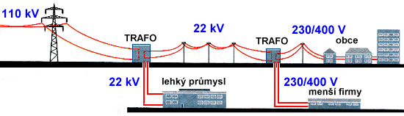

Slide 12
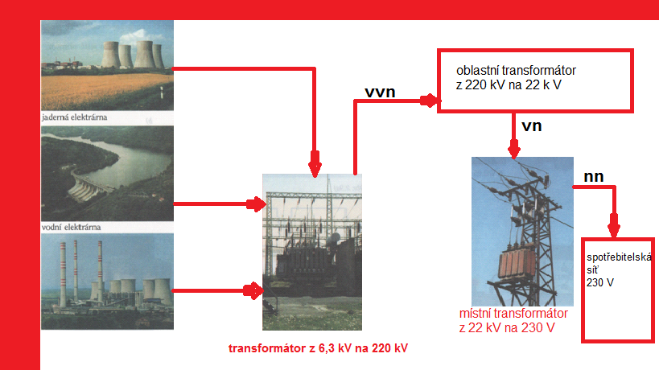

Slide 13
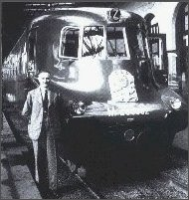
ZAJÍMAVOST NA ZÁVĚR
Josef Sousedík - moravský Edison
V období první Československé republiky patřil k významným vynálezcům v oboru elektrotechniky Josef Sousedík (1894 - 1944), který byl také nazýván "moravský Edison".
Hned po první světové válce založil ve Vsetíně elektrotechnickou továrnu, ve které vyráběl moderní elektromotory a generátory.
Svůj první patent přihlásil již v roce 1920 a v průběhu následujících 20 let dosáhl přehled patentů a patentových přihlášek úctyhodného počtu 58. Hlavními oblastmi vynálezecké činnosti J.Sousedíka byly elektrické přístroje, elektrické pohony, elektrická trakce a automatická regulace.
Roku 1927 získal patent na elektromobil, originální řešení
kombinace pohonu výbušným motorem a elektromotorem uplatnil
u nejrychlejšího vozidla Československých státních drah,
Slovenské strely (na fotografii).
Tento vlak dosáhl na trati Praha - Bratislava průměrné rychlosti přes 150 km/h, což v té době (1936) představovalo světové parametry.
Hned na počátku nacistické okupace se J.Sousedík zapojil do odbojové činnosti. Byl však zatčen gestapem a 15.12.1944 při výslechu zastřelen.

Slide 14
Citace:
Text:
Vlastní výklad autora
ČEZ. Elektřina [online]. [cit. 20.6.2012]. Dostupný na WWW: http://www.cez.cz/edee/content/microsites/elektrina/4-4.htm
RAUNER, Karel a kol. Fyzika 8. Plzeň: Fraus, 2006, ISBN 80-7238-525-9.
KOLÁŘOVÁ, Růžena a kol. Fyzika 9. Praha: Prometheus, 2000, ISBN 80-7196-193-0.
Ilustrace:
www.office.microsoft.com
ČEZ. Elektřina [online]. [cit. 20.6.2012]. Dostupný na WWW: <http://www.cez.cz/edee/content/microsites/elektrina/zaj7.htm>.
KOLÁŘOVÁ, Růžena a kol. Fyzika 9. Praha: Prometheus, 2000, ISBN 80-7196-193-0.

